Slide 1
KASIR GOBUSS
Tugas Besar Mata Kuliah Pemrograman Berorientasi Objek

Slide 2
KELOMPOK 3
Athaya Sandiarta Nura Alfelarizi
1301210002( Connect Database)
Salsabilla Laura Lanzari
1301213164(Database)
1
4
Adhitama Wichaksono
1301210201 (Database)
Citra Aulia Sakinah
1301213216(Program & UI)
2
5
3
Karin Hagaina Ginting
1301210536(Program & UI)

Slide 3
Deskripsi
Kelompok kami membuat sebuah program untuk kasir bus yang kami beri nama (GoBuss). Dimana program ini dapat menginput dan menampilkan siapa saja pemesan tiket, untuk melakukan pengecekan jumlah penumpang, kemana saja tujuan perjalanan dan mengecek ID Pesanan

Slide 4
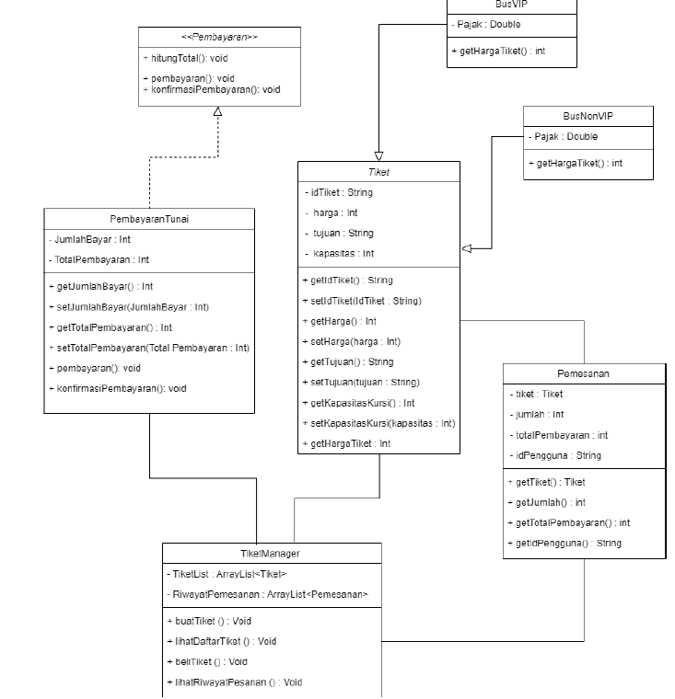
CLASS
DIAGRAM
Inheritance: BusVIP (subclass) -> Tiket (superclass) dan BusNonVIP (subclass) -> Tiket (superclass)
Abstract class: Tiket
Interface: Pembayaran
Polymorphism: BusVIP-> Tiket dan BusNonVIP-> Tiket, yaitu pada method getHargaTiket()

Slide 5
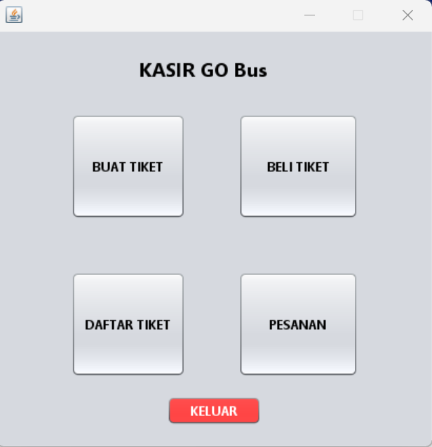
MAIN PROGRAM
Pada Bagian Homepage, terdapat 4 menu utama yang dapat dipilih sesuai dengan kebutuhan.
Buat Tiket yang digunakan kasir untuk mencetak tiket pemesan
Beli Tiket yang digunakan unntuk melakukan pesanan dan pembayaran
Daftar tiket yang akan menampilkan semua tiket yang tersedia
Pesnanan yang menampilkan berapa jumlah pesanan yang telah masuk

Slide 6
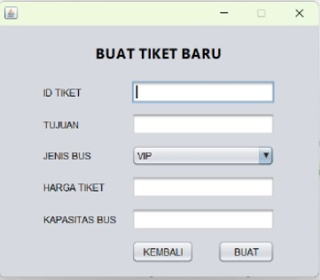
MAIN PROGRAM (2)
Pada Bagian Buat Tiket terdapat 5 menu yang harus diisi dan dipilih :
ID Tiket yang merupakan kode unik setiap pemesanan
Tujuan yang merupakan destinasi tujuan
Jenis Bus, terdapat 2 jenis bus yaitu VIP dan Non VIP. Untuk bus VIP akan dikenakan pajak 10% dan Non VIP dikenakan pajak 5%
Harga Tiket sesuai dengan destinasi dan Jenis Bus
Dan kapasitas Bus

Slide 7
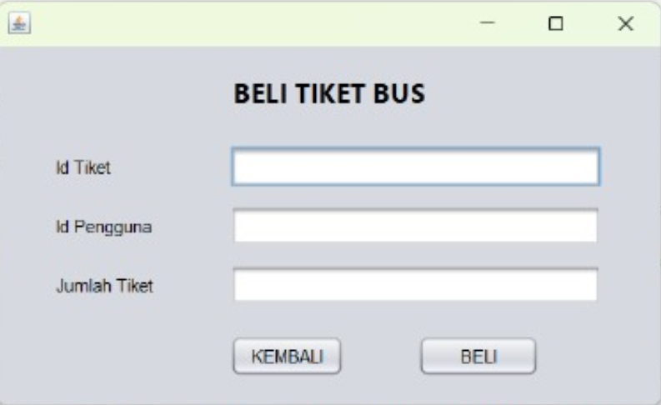
MAIN PROGRAM (3)
Pada Bagian Beli Tiket terdapat 3 menu yang harus diisi:
ID Tiket yang merupakan kode unik setiap pemesanan
ID Pengguna atau juga dapat berupa nama
Jumlah Tiket yang ingin dipesan

Slide 8
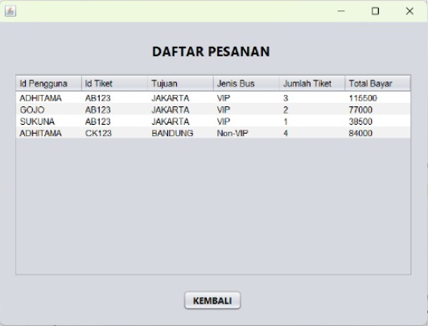
MAIN PROGRAM (4)
Pada Bagian Daftar Pesanan ditampilan ID Pengguna, ID Tiket, Tujuan, Jenis Bus, Jumlah Tiket dan Total yang harus dibayar, disini dapat dilhat berapa yang telah memesan tiket agar tidak over capacity

Slide 9
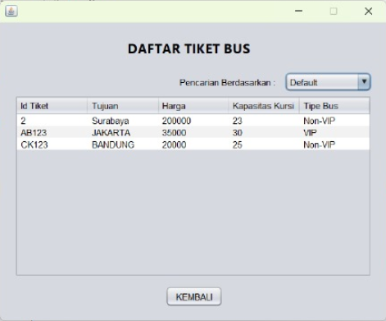
MAIN PROGRAM (5)
Untuk mempermudah kasir menggunakan program ataupun aplikasi ini, kami menyedian opsi pencarian berdasarkan apa yang diinginkan seperti default, tujuan dan tipe bus.

Slide 10
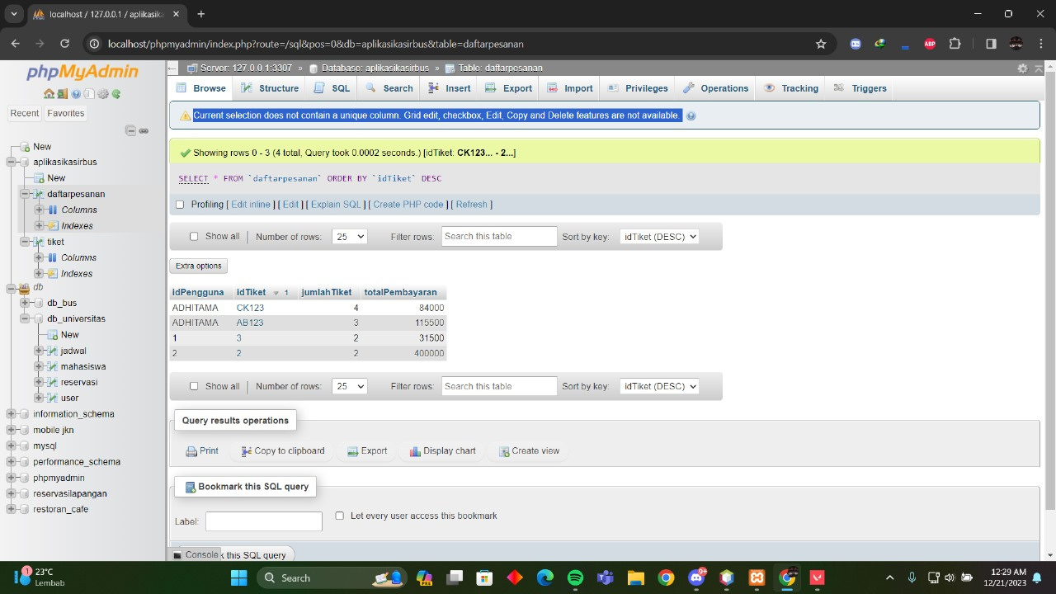
DATABASE

Slide 11
TERIMA KASIH

